Slide 1


АНАЛИЗ НА АЛГОРИТМИ
Дефиниции:
T(N) = O( f(N)) ако съществуват c , N и за V N >= No →
T(N) <= c f(N);
цели: пренебрегване малки членове, облекчен анализ, оценка по горна граница.
пр: N ( N – 1) / 2 → / 2
или = O( )
или 2a0NHN + a1 N + a2 → 2a0NHN + O(N) (за големи N)
вътр.цикъл; външен цикъл
cf(N)
T(N)
f(N)
No

Slide 2
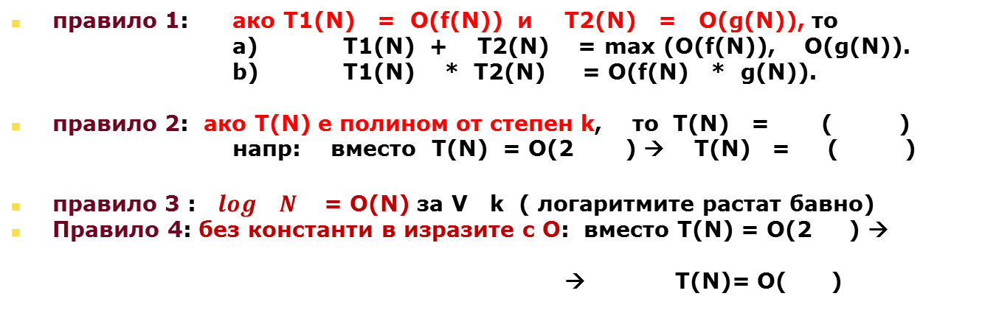


T(N) = (g(N)) ако съществуват const c и n0, такива че T(N) >= cg(N) за N>n0 * T(N) = (h(N) ) ако и само ако T(N) = O(h(N)) и T(N) = (h(N)) казваме : “growth rate” на T(N) = growth rate h(N) ефект от удвояване на големината на задача върху t: 1 - никакъв - квадратичен lgN - лек - експоненциално
N - удвоява - с коеф. 8
NlgN - малко > от двойно
Θ
$$2^{n}$$
правило 1: ако T1(N) = O(f(N)) и T2(N) = O(g(N)), то
а) T1(N) + T2(N) = max (O(f(N)), O(g(N)).
b) T1(N) * T2(N) = O(f(N) * g(N)).
правило 2: ако T(N) е полином от степен k, то T(N) = ( )
напр: вместо T(N) = O(2 ) → T(N) = ( )
правило 3 : $\log_{}{N}$ = O(N) за V k ( логаритмите растат бавно)
Правило 4: без константи в изразите с О: вместо T(N) = O(2 ) →
→ T(N)= O( )
Θ
$$N^{k}$$
Θ
k

Slide 3
какво анализираме: - t ( зависи от компилатор, процесор, архитектура, ...) - вх. поредица ( средна, лоша, добра (best case)) пример:( анализът по-късно):от вх. поредица числа да се намери подредица с max сума (по Ak) ms O( ) O( ) O(NlogN) 4 алгоритъма с огромни различия в оценките. O(N) при малък брой ч-ла, различията са незначителни→усилието за добър алгор., зависи от диапазона на вх.ч-ла.
100
алгоритъм 1 2 3 4
време (сек.) O( ) O( ) O(NlogN) O(N)
N=10 0,00103 0,00045 0,00066 0,00034
N=100 0,47015 0,01112 0,00486 0,00063
N= 1000 448,77 1,1233 0,0584 0,00333
N= 10 000 NA 111,13 0,6863 0,03042
N= 100 000 NA NA 8,013 0,2867
данните: Mark Weiss, Algorithm Analysis

Slide 4

начален пример за анализ: N int sum (int n) { int partialSum; i=1 partialSum = 0; 1 for( int I = 1; I <= n; i++) 2N +2 partialSum += i* i * i; 4N 6N + 4 →O(N) return partialSum; 1 }
Общи правила в анализа на алгоритми
1. за цикли for: N пъти ‘t’ на изпълнение на тялото.
2. за вложени цикли: произведение от горните оценки
пр: for (i= 1; i < n; i++)
for (j = 0; j < N ; j++) O( )
k++;
3. за последователни оператори: важи максималното
for ( I = 0; … )
a[I] = 0; O(N)
for ( I = 0; ……………)
for ( j = k; ………….) O( )
a[I] = a[j] + I;

Slide 5


if (‘тестов израз’ ) S1 else S2 → t <= t test + max( tS1, tS2) при рекурсия: А. long fact( int i) { if ( n <= 1) return 1; else опашна → преминава в цикъл return n * fact(n – 1) ; } → O(N) Б. long fib( int n) тежък анализ, рекурсията е бавна. { if( n < = 1) return 1; нека T(N) → fib(n) else T( 0 ) = T( 1 ) = 1 return fib( n – 1) + fib( n – 2);} T( N ) = T( N- 1 ) + T( N – 2 )+ 2
5.
$${(\frac{5}{3})}^{N}$$
ще докажем по индукция: fib( N ) <
Fo, F1 = 1; F2 = 2; F3 = 3 → съществува k Fk <
ще докажем : F k+1 < (5/3) ^(k+1)
F k+1 =Fk + Fk-1 < (5/3)^k +(5/3)^(k-1) < (3/5)(5/3)^(k+1)+(3/5)^2 *(5/3)^(k+1)
<((3/5) +(9/25))(5/3) ^(k+1) < (24/25)(5/3)^(k+1) < (5/3)^(k+!)
експоненциална оценка съпътства слаба реализация!
$${(\frac{5}{3})}^{к}$$

Slide 6


Алгоритми за откриване max сума на подредица 1. преглед на всички възможности int maxSubSum1(const vector<int> &a) { int maxSum = 0; for( int I = 0; I < a.size(); I++) for( int j = I; j < a.size(); j++) { int thisSum = 0; O(1*N*N*N) = O( ) for( int k = I; k < j; k++) N-1 N-1 N-1 thisSum += a[k]; *1 if( thisSum > maxSum) i=0 j=0 k=i maxSum = thisSum; } return maxSum; }
O( )
2. премахваме третия for:
int maxSubSum2( const vector <int> & a)
{ int maxSum = 0;
for (int I = 0; I < a.size(); I++) натрупваме сумата като сме я
{ int thisSum = 0; //преместено тук нулирали в началото на външния for.(От вар.1 знаем че:)
for( int j = I; j < a.size(); j++) j j-1
{ thisSum += a[j];
if( thisSum > maxSum) Ак = Aj + Ak
k=I k=i
maxSum = thisSum; }}
return maxSum; }
O( )

Slide 7
3. divide& conquer стратегия: цепим проблема на 2 части и т. н. рекурсивно. Съединяваме двете решения. Max сума може да е на 3 места: I половина от числа II половина от числа 4 - 3 5 - 2 -1 2 6 -2 6 8 11
int maxSumRec( const vector< int> &a, int left, int right)
{ if( left == right) // базов случай
if( a[left]) > 0) return a[left];
else return 0;
int center = (left + right ) / 2;
int maxLeftSum = maxSumRec( a, left, center); // T(N/2)
int maxRightSum = maxSumRec( a, center + 1, right); // T(N/2)
int maxLeftBorderSum = 0; leftBorderSum = 0;
for( int I = center; I > = left; I--)
{ leftBorderSum += a[I];
if(leftBorderSum > maxLeftBorderSum) maxLeftBorderSum = leftBorderSum }
O(N)
int maxRightBorderSum = 0; rightBorderSum = 0;
for( int j = center + 1; j < right; j++)
{ rightBorderSum +=a[j];
if(rightBorderSum > maxRightBorderSum) maxRightBorderSum = rightBorderSum; }

Slide 8


return max3(maxLeftSum, maxRightSum, MaxLeftBorderSum + maxRightBorderSum);} int maxSubSum3 (const vector<int> &a) { return maxSumRec( a,0, a.size() – 1); } анализ (както Фибоначи): нека T(N) за N числа; за N = 1 → T(1) = 1; при N > 1 имаме 2 рекурсии. Всеки for → O(N) Следователно имаме: T(N) = 2 T(N/2) + O(N) → 2T(N/2) + N ако N = T(N) = N * (k+1) T(2) = 4 = 2 * 2 или обобщено: NlogN+N = O(NlogN) T(4) = 12 = 4 * 3 T(8) = 32 = 8 * 4 T(16) = 80 = 16 * 5 ако N != - анализът е по-тежък , но резултатът е същия.
$$2^{k}$$
O(NlogN)
$$2^{k}$$
4. алгоритъм с линейно време
int maxSubSum4 ( const vector <int> &a)
{int maxSum = 0; thisSum = 0;
for( int j = 0; j < a.size(); j++)
{ thisSum += a[j];
if( thisSum > maxSum)
maxSum = thisSum;
else if( thisSum < 0) // отриц. ч-ло или сума едва ли е
thisSum = 0; } // част от търсена подредица.
return maxSum; } // можем да скочим към i+1
// и дори към j+1.
а)всеки момент алгоритъмът дава решението до което е стигнал
(on-line алгоритми)
б)не изисква много памет.
O(N)

Slide 9
АЛГОРИТМИ С ЛОГАРИТМИЧНИ ОЦЕНКИ 1. ако имаме divide & conquer стратегия; 2. Ако log в оценката не е очевиден, то все пак може да се счита че алгоритъмът е O(logN) ако изисква const време (O(1) ) за разделяне задачата на части (обикновено ½); 3. Ако е необходимо const време за частичното решаване на проблема (напр.намаляване сложността с 1), то оценката от логаритмична се свежда до: O(N).
примери с log оценка:
двоично търсене:
търсим ‘X’ в сортирана редица A0, A1, …, An-1 :
Вариант:A. Последователно прохождане
Б. Чрез разделяне редицата на части
int low = 0, high = a.size() – 1;
while( low <= high)
{ int mid = ( low + high) / 2;
if( a[mid] < x) low = mid + 1;
else if( x < a[ mid]) high = mid – 1;
else return mid; // открит ‚x’’
} return NOT_FOUND; }
O(1) вътре във всеки цикъл. Циклите са <= log( N – 1 ) + 2.
следоват: O(log(N))
Напр. ако high–low = 128,
то се цикли за 64, 32, 16, 8, 4, 2, 1, 0, -1)

Slide 10
Евклидов алгоритъм за НОД( М, N) при m >= n long gcd(long m, long n) // доказва се че след 2 итерации остатъкът { while ( n != 0) // е поне наполовина смален. Следователно: {long rem = m % n; m = n; n = rem; } // оценка: 2 logN = O(log(N)) return m; }

Slide 11










Повдигане в степен
1 вариант: N-1 последователни умножения;
2 вариант: с използване на рекурсия:
long pow(long x, int n)
{ if( n == 0) return 1;
if( n == 1) return x; // излишна проверка: при n=1
// последният ред решава
// нещата правилно
if (isEven(n))
return pow ( x*x, n/2); // брой умножения при четно
else
return pow( x*x, n-1/2) *x;} // при нечетно
Пример:
= ( )^2;
=( )^2 *x;
=( )^2 *x;
=( )^2 *x;
= ( )*x ---общо 9 умножения.
Max 2 умножения(при нечетно)намаляват двойно степента.
Следователно умноженията са <= 2logN
Тогава оценката е: O(logN)
$$x^{62}$$
$$x^{31}$$
$$x^{31}$$
$$x^{15}$$
$$x^{15}$$
$$x^{7}$$
$$x^{7}$$
$$x^{3}$$
$$x^{3}$$
$$x^{2}$$

Slide 12
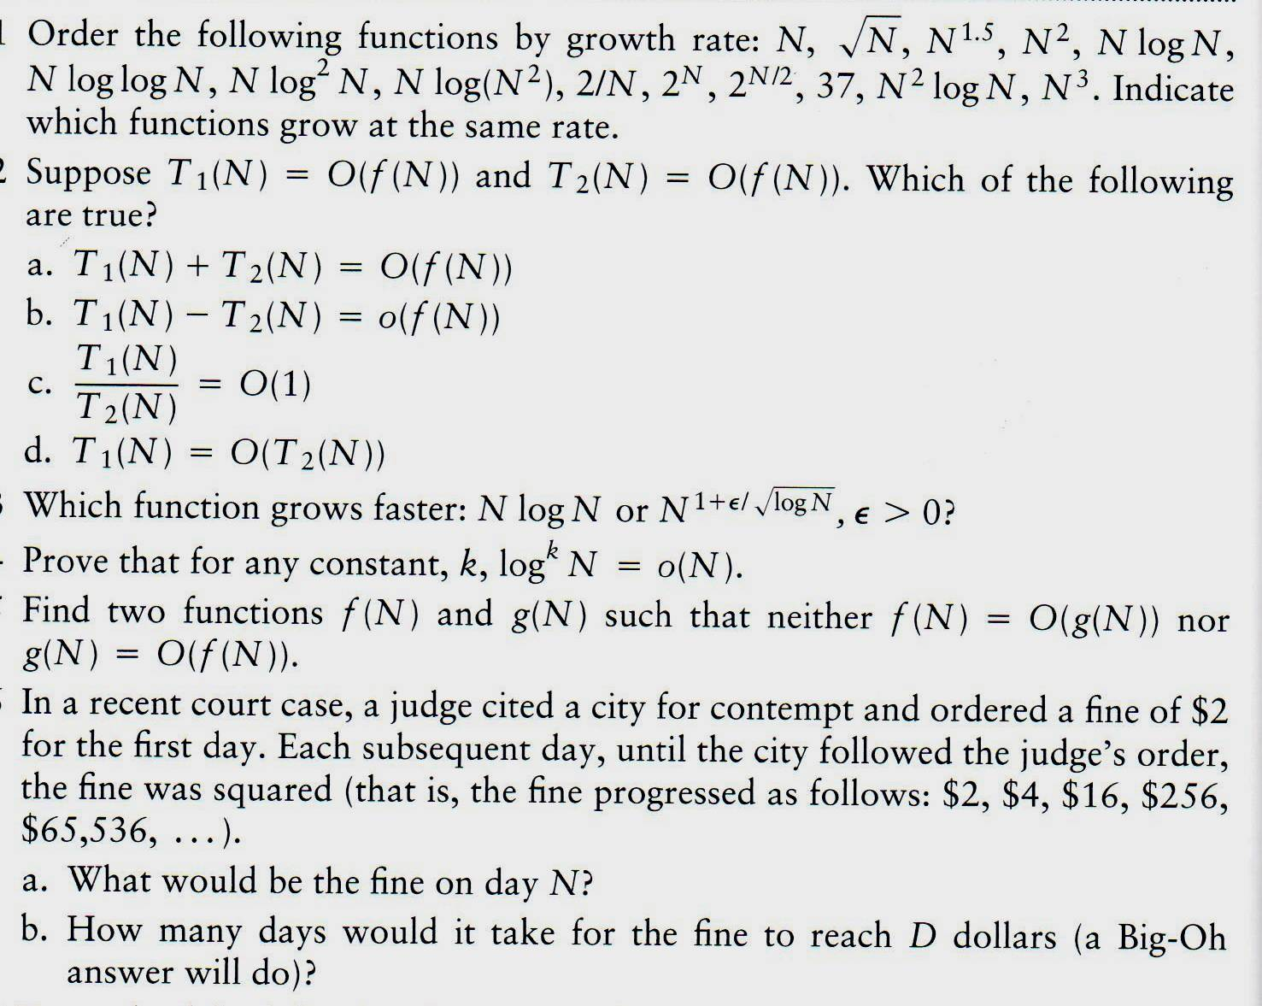
Some exercises:

Slide 13
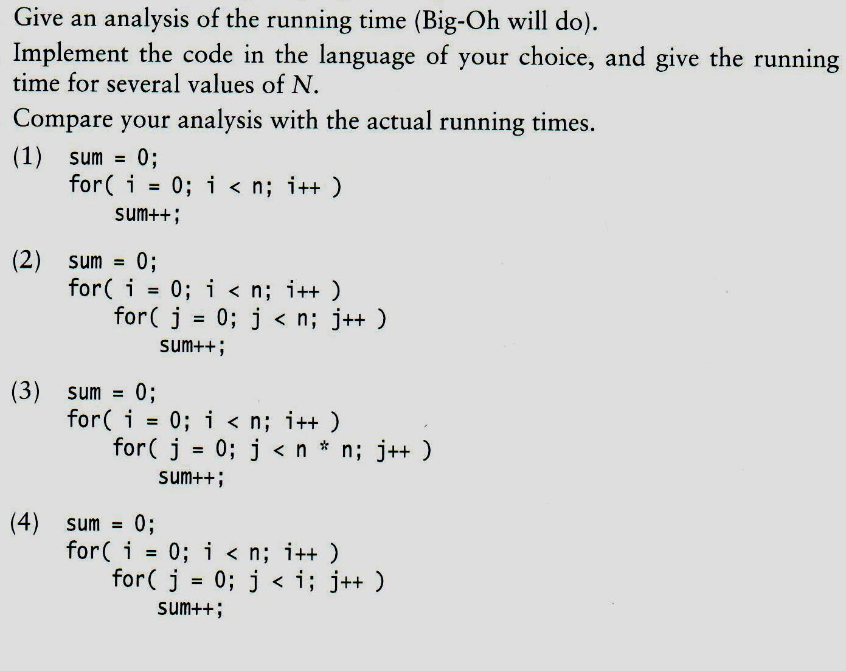
Some exercises:

Slide 14
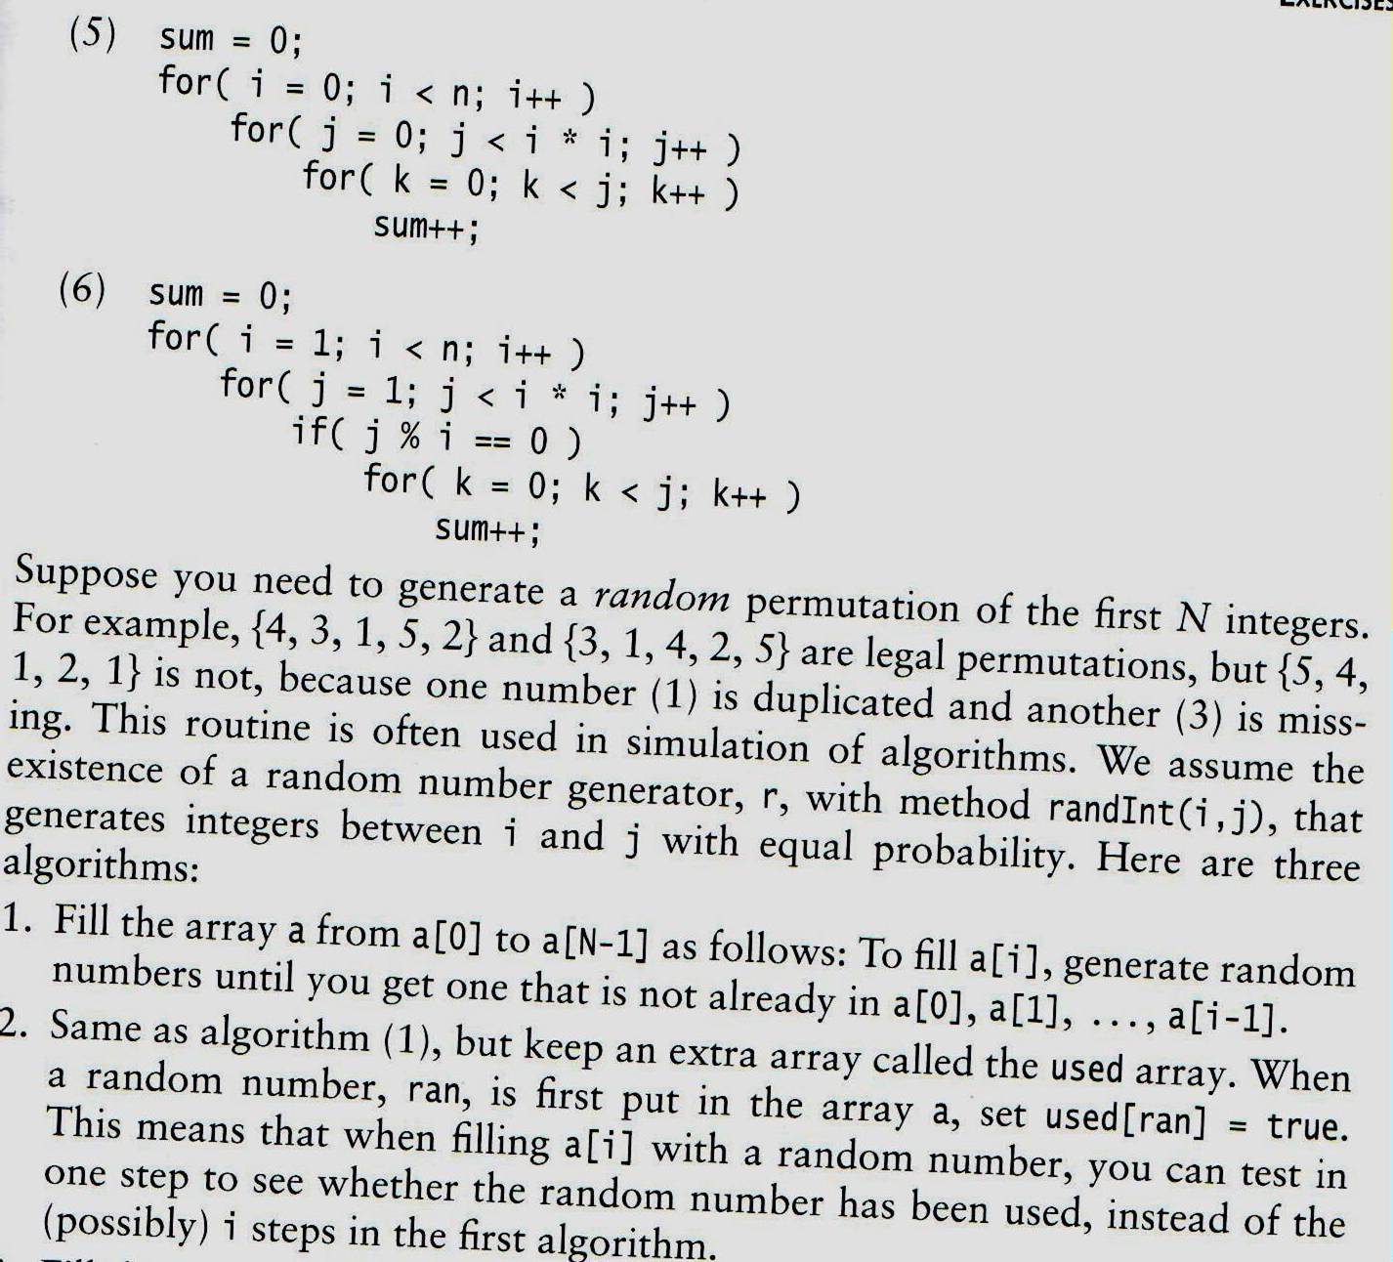
Some exercises:

Slide 15
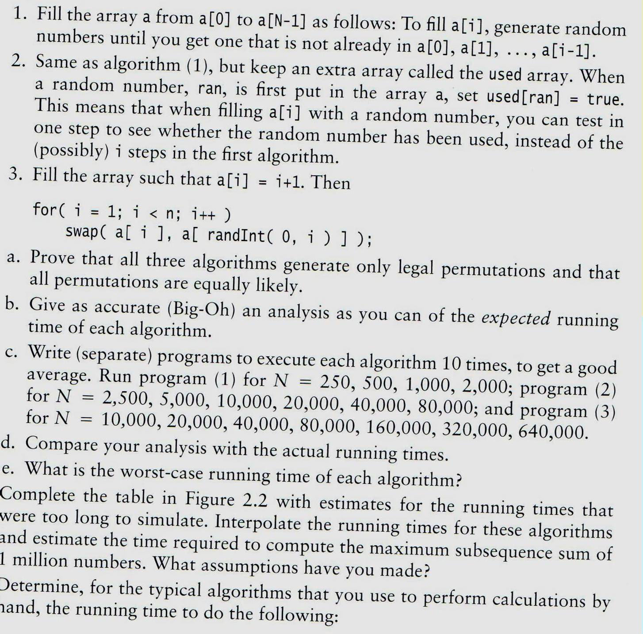
Some exercises:

Slide 16
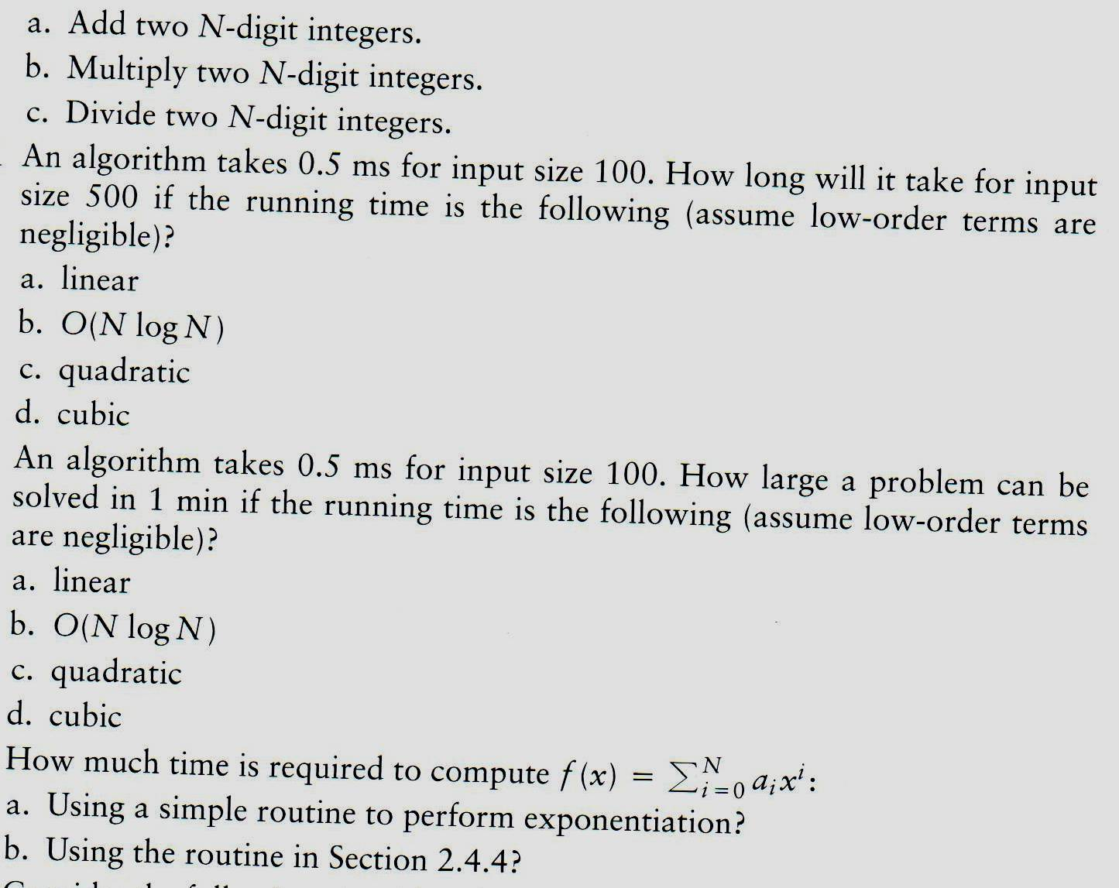
Some exercises:

Slide 17
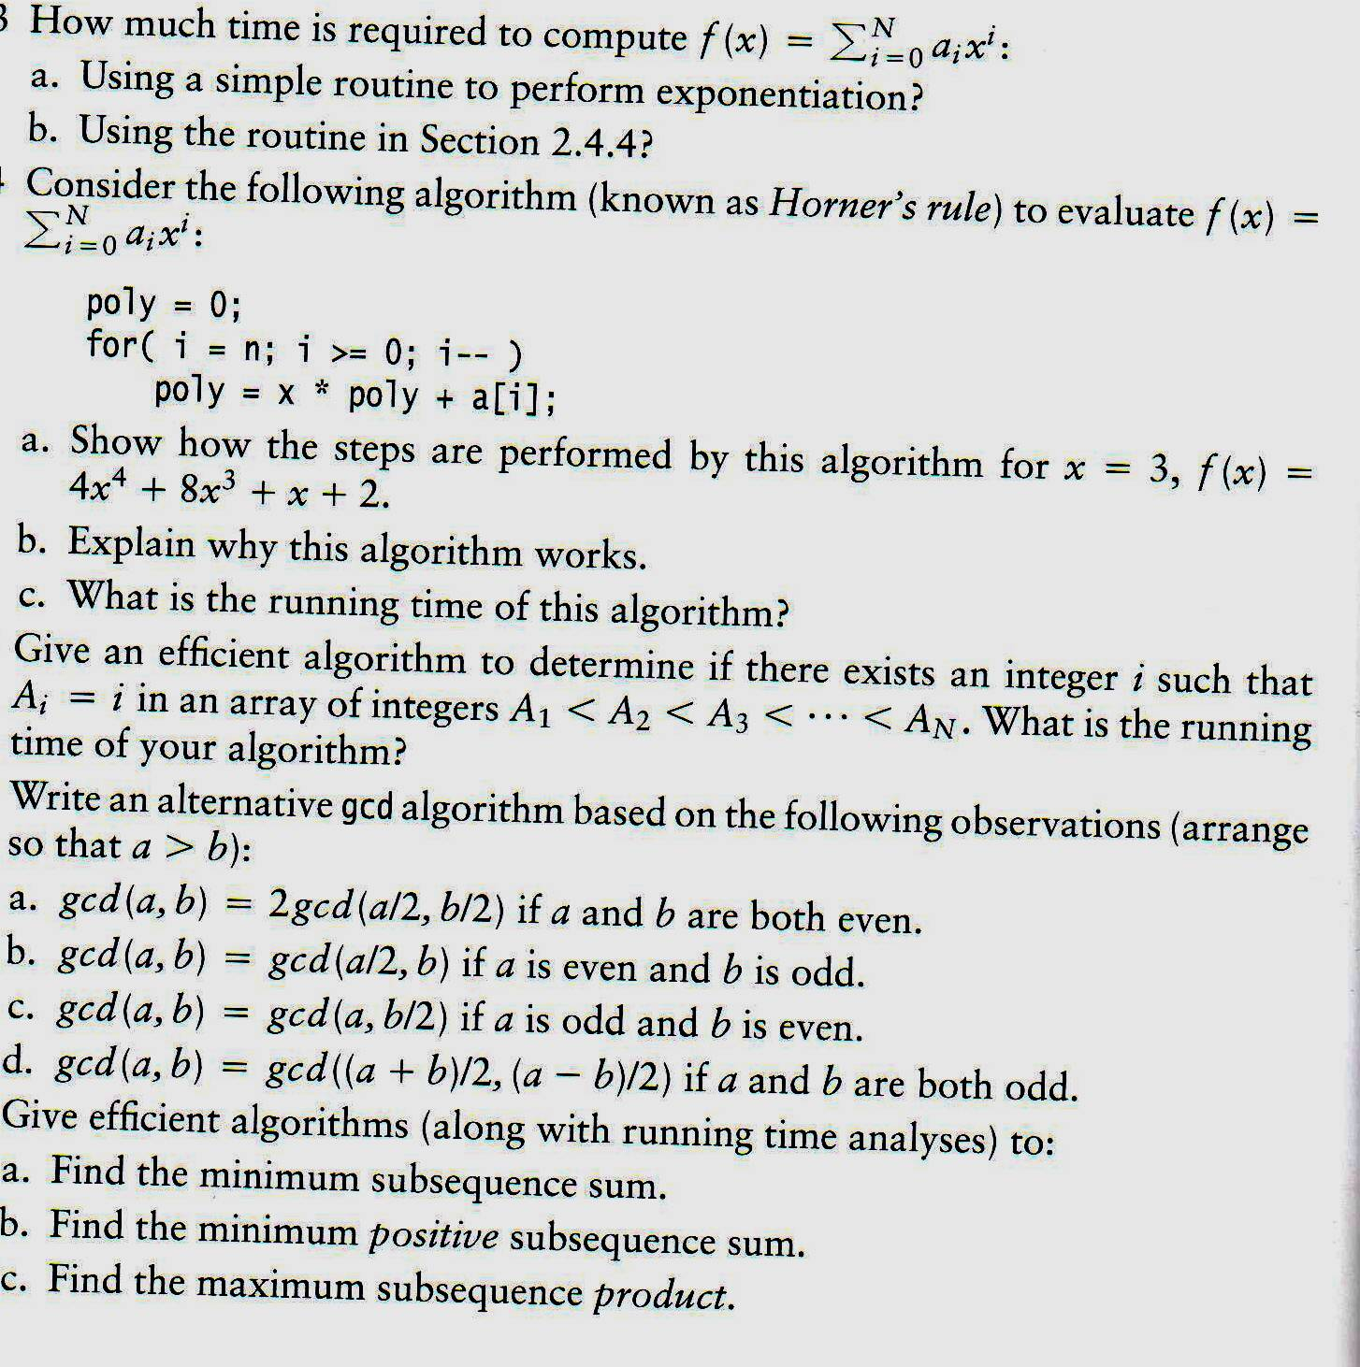
Some exercises:

